Slide 1
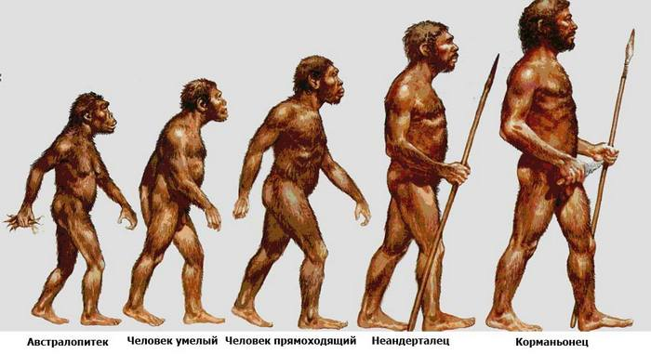
«Новороссийский колледж строительства и экономики» (ГАПОУ КК «НКСЭ»)
Дисциплина «Биология»
Тема «Происхождение человека»
2021 г.
Материал подготовлен кандидатом технических наук Кузьминой Ириной Викторовной

Slide 2
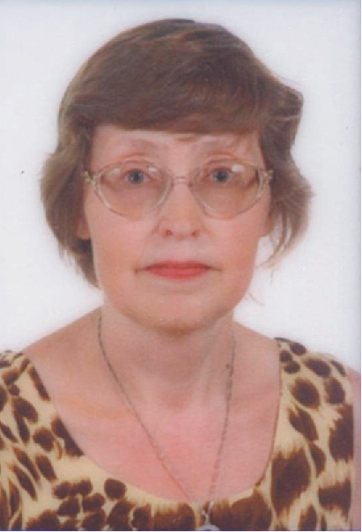
Я, Кузьмина Ирина Викторовна, кандидат технических наук с большим опытом преподавания в высшей школе и НКСЭ, обобщила полезную для Вас информацию по дисциплине «Биология».

Slide 3
Инструкция по использованию
интерфейса
Вернуться к содержанию
Справочная таблица
Вернемся к …
Переход к тому действию, о котором гласит надпись, выделенная вишневым или желтым цветом
Esc
Для выхода из программы нажмите «Esc» на клавиатуре
Кнопки для перемещения вперед и назад по материалу занятий

Slide 4

Содержание
Инструкция по использованию интерфейса
Антропогенез. Человеческие расы.
Практическая работа № 3 «Анализ и оценка различных гипотез о происхождении человека»
Использованные источники.
Notes:
4

Slide 5
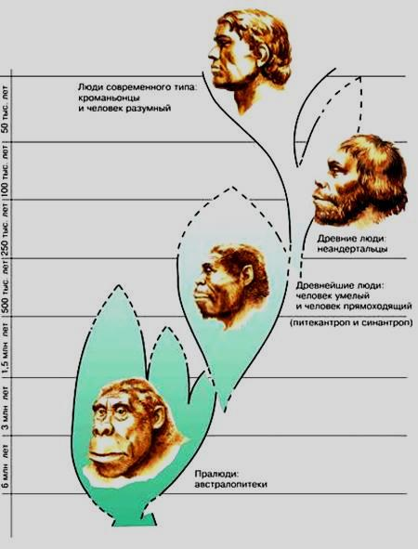
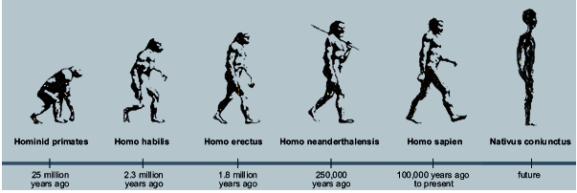
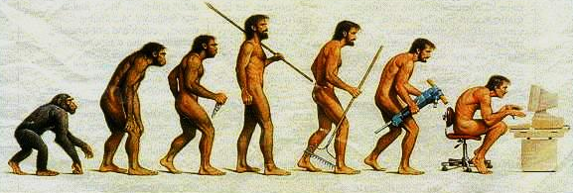

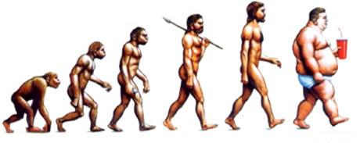
Антропогенез

Slide 6
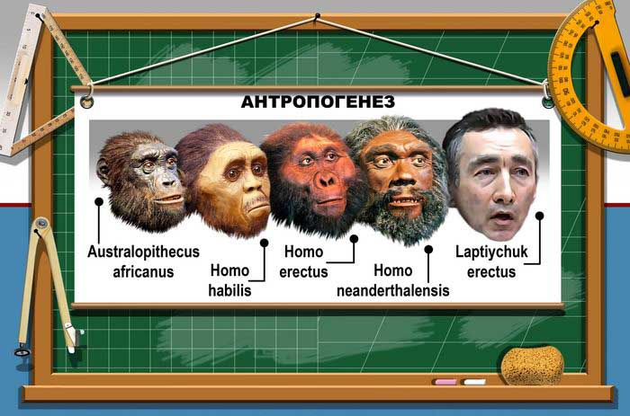

Slide 7
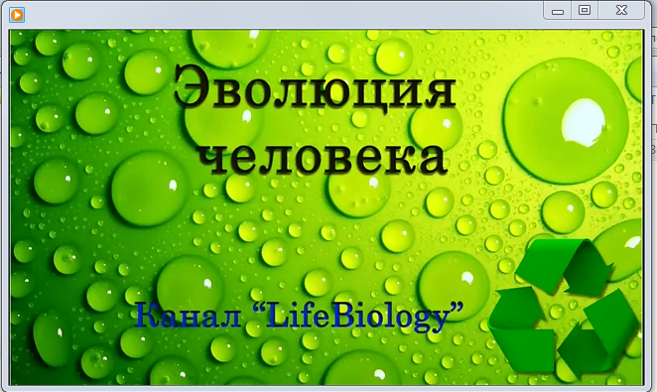
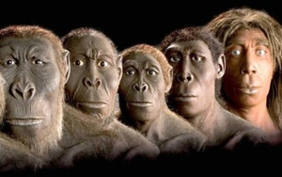
Антропогене́з – часть биологической эволюции, которая привела к появлению человека разумного (лат. Homo sapiens), отделившегося от прочих гоминид, человекообразных обезьян и плацентарных млекопитающих, процесс историко-эволюционного формирования физического типа человека, первоначального развития его трудовой деятельности, речи. Изучением антропогенеза занимается множество наук, в частности антропология, палеоантропология, генетика, лингвистика.

Slide 8
Антропогенез – теория происхождения человека, процесс его возникновения и развития.
Социогенез – теория возникновения и формирования общества.
Антропосоциогенез – процесс возникновения человека и человеческого общества (длившийся более трех миллионов лет).
Современный тип человека – homo sapiens (человек разумный) появился 40 тыс. лет назад.

Slide 9
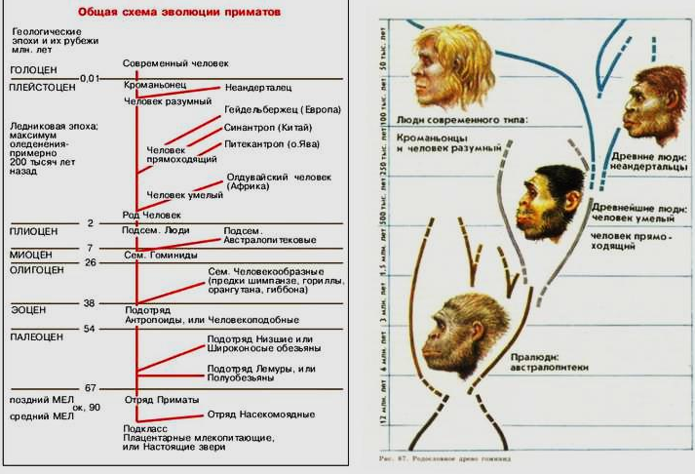
Антропогенез

Slide 10
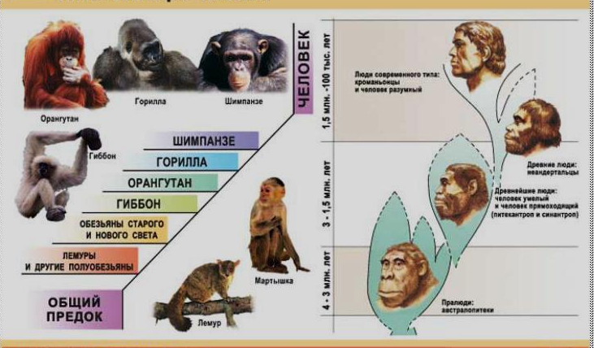
Этапы эволюции человека

Slide 11
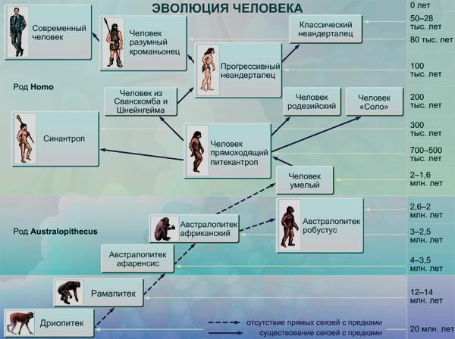

Slide 12
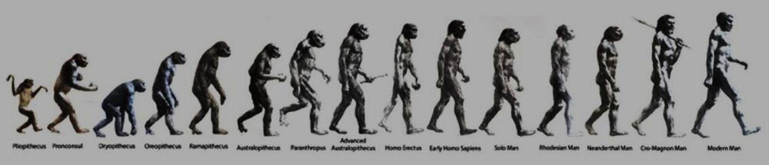
В эволюционном контексте термин «человек» относится не только к ныне живущим людям, но и к представителям вымерших видов рода Homo. Кроме того, исследования антропогенеза распространя-ются на других гоминид, например, австралопитеков. Род Homo отделился от австралопитеков или подобных им гоминин около 2 млн лет назад в Африке. Существовало несколько видов людей, большинство из которых вымерло. К ним, в частности, относятся эректусы и неандертальцы.

Slide 13
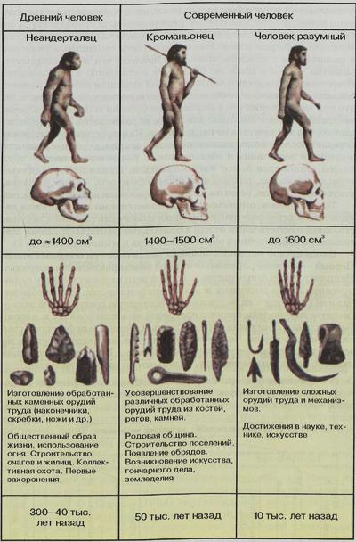
Важнейшими этапами антропогенеза, отделив-шими человека от других гоминид и выделившими его из мира животных, были начало изготовления орудий труда, освоение огня и появление языка.
Начиная с H. habilis, люди использовали каменные орудия, всё более искусно изготов-ленные. В последние 50 тыс. лет технология и культура изменяются быстрее, чем в предшествующие эпохи.

Slide 14
В настоящее время признается, что эволюция гоминид была не линейной, а, скорее, кустообразной. Часто одновременно существова-ло по три, четыре и может быть даже больше видов гоминид, в том числе на одной и той же территории.
Вся ранняя эволюция гоминин происходила в Африке. 6–7 млн лет назад в Африке жил сахелантроп. Около 6 млн лет назад там же жил оррорин, а примерно 4,2 млн лет назад появились австралопитеки. Отличительной особенностью всех этих существ было передвижение на двух ногах (бипедализм). На сегодняшний день стало ясно, что бипедализм был свойствен гомининам изначально, то есть практически сразу после разделения линий человека и шимпанзе.

Slide 15
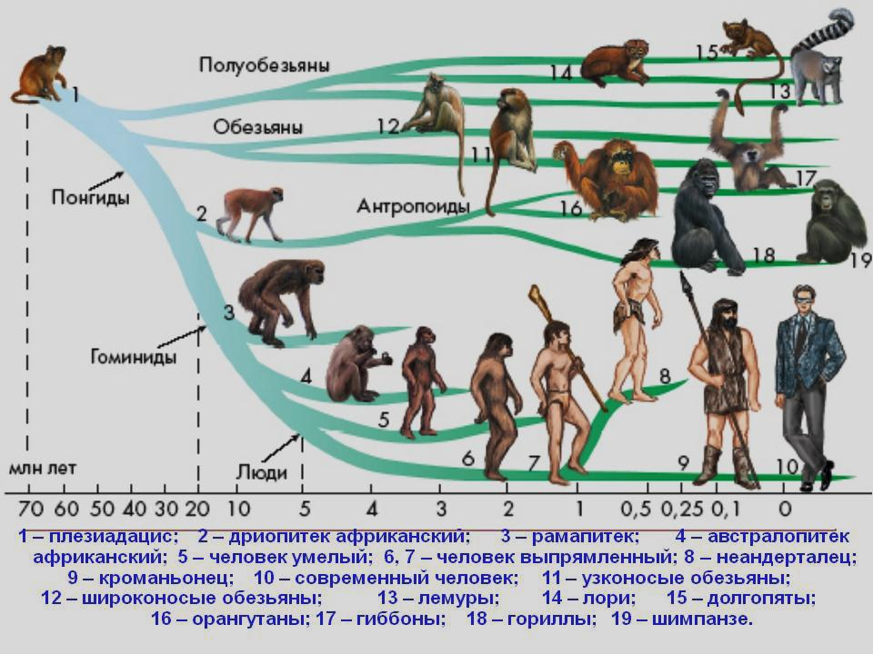

Slide 16
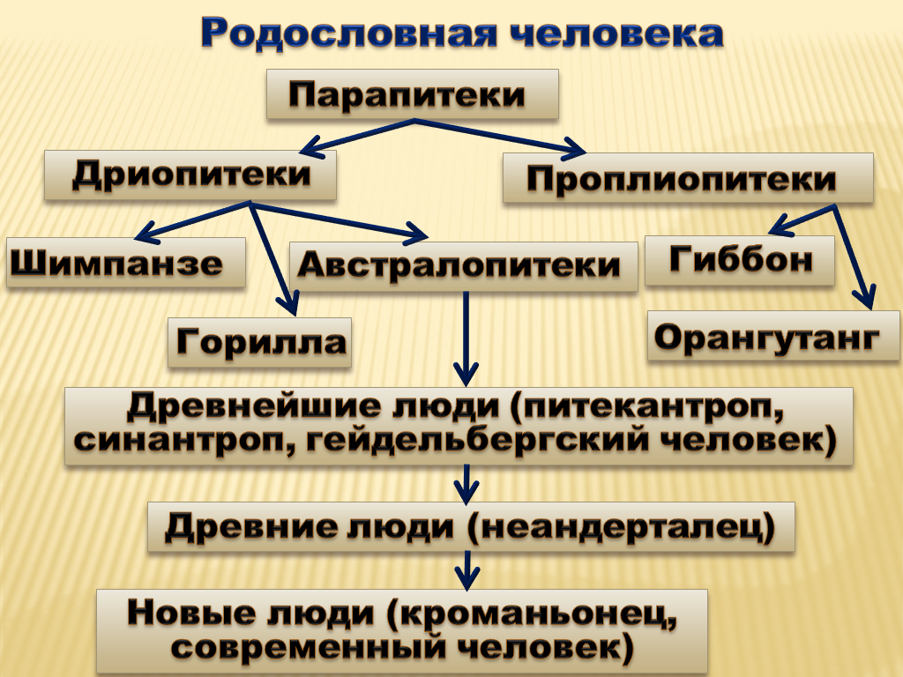

Slide 17
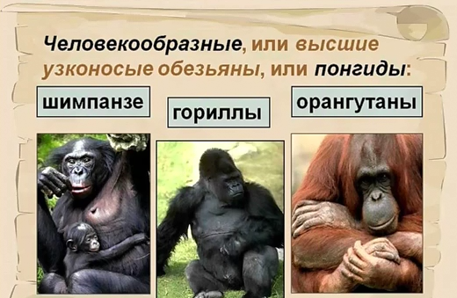
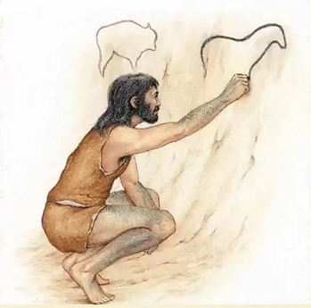
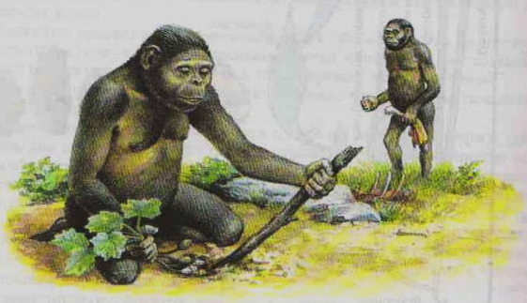
Австралопитеки
Человек прямоходящий
(Homo erectus)

Slide 18
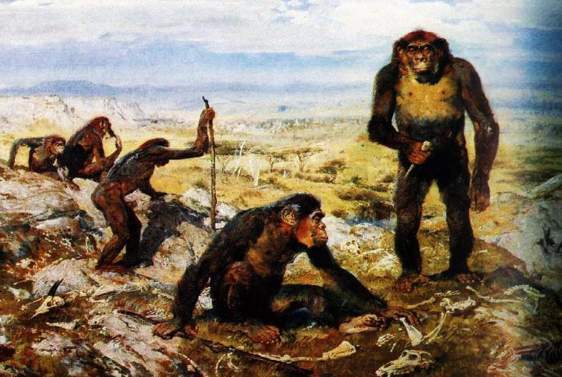
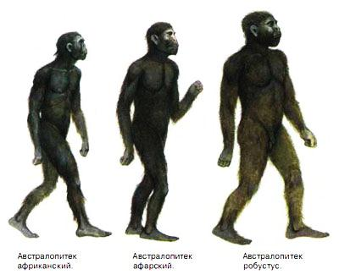
Австралопите́ки (от лат. Australis – южный и др.-греч. πίθηκος – обезьяна) – род ископаемых высших приматов, кости которых впервые были обнаружены в пустыне Калахари (Южная Африка) в 1924 году, а затем в Восточной и Центральной Африке. Являются предками рода Люди

Slide 19
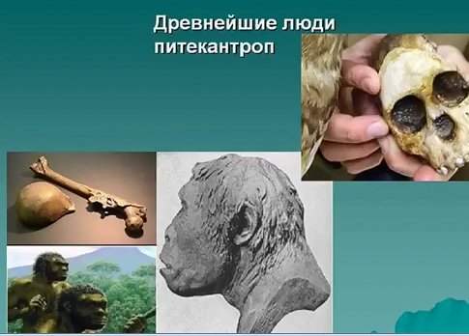
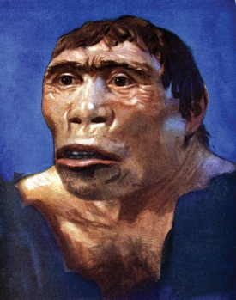
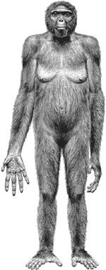
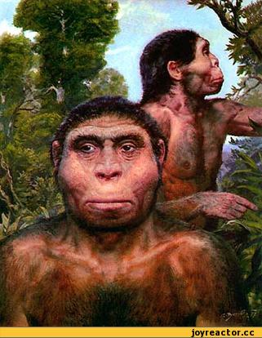
Первые находки, в которых заподозрили промежуточное звено между обезьяной и человеком, были сдела-ны Эженом Дюбуа на острове Ява. Это был питекантроп, т.е. обезьяночеловек.

Slide 20
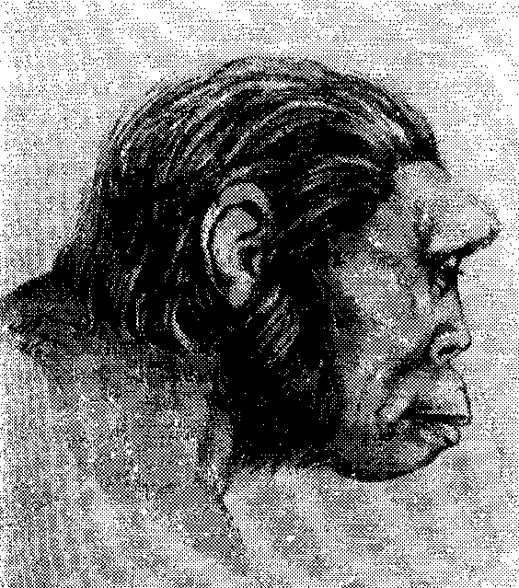
Питека́нтроп (от греч. πίθηκος – обезьяна и ἄνθρωπος – человек), или обезьяночеловек, или «яванский человек» — ископаемый подвид людей, некогда рассматриваемый как промежуточное звено эволюции между австралопитеками и неандертальцами. Оцененный интервал существования между 1 млн. и 700 тысяч лет назад. В настоящее время питекантропа рассматривают как локальный вариант Homo erectus (наряду с гейдельбергским человеком в Европе и синантропом в Китае), характерный исключительно для Юго-Восточной Азии и не породивший непосредственных предков современного человека. Не исключено, что прямым потомком яванского человека является Человек флоресский

Slide 21
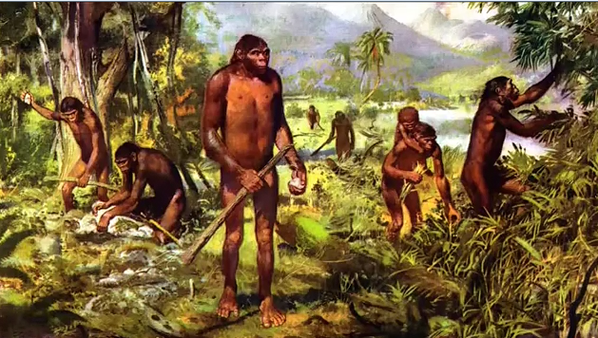
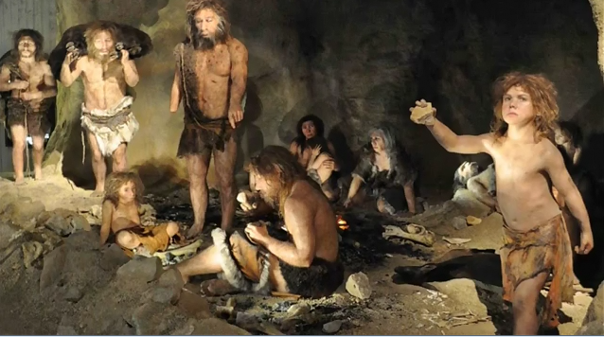
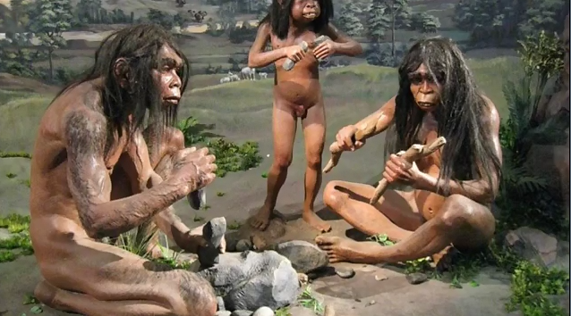
Питекантропы
В 1856 г. нашли скелет неандертальца
Неандертальцы

Slide 22
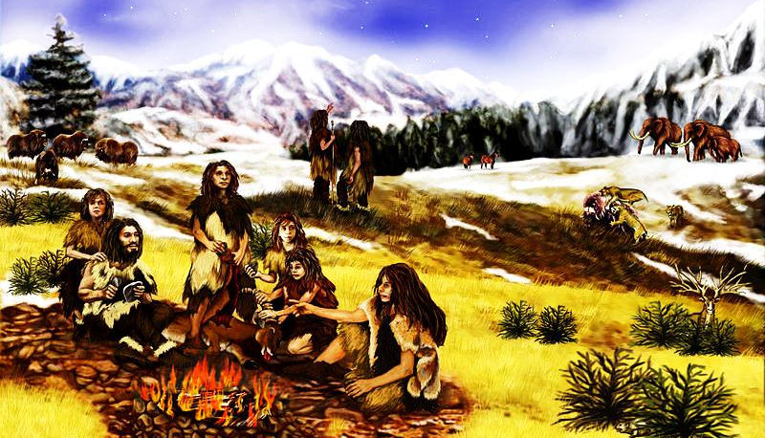
Неандерта́лец, человек неандертальский (лат. Homo neanderthalensis или Homo sapiens neanderthalensis; в советской литературе также носил название палеоантроп) – вымерший или ассимилированный представитель рода Люди. Первые люди с чертами протонеандертальца существовали в Европе ещё 350–600 тысяч лет назад, последние неандертальцы жили 25–35 тысяч лет назад.

Slide 23
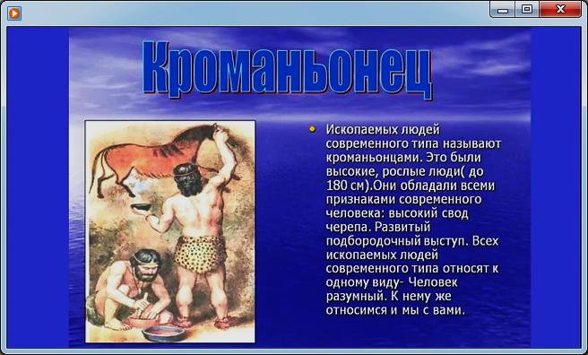
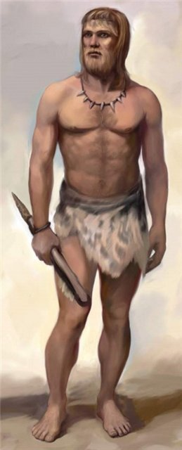
Кроманьонцы – общее название ранних представителей современного человека, которые появились значительно позже неандертальцев и некоторое время сосуществовали с ними (40–30 тысяч лет назад). По внешнему облику и физическому развитию практически ничем не отличались от современного человека.

Slide 24
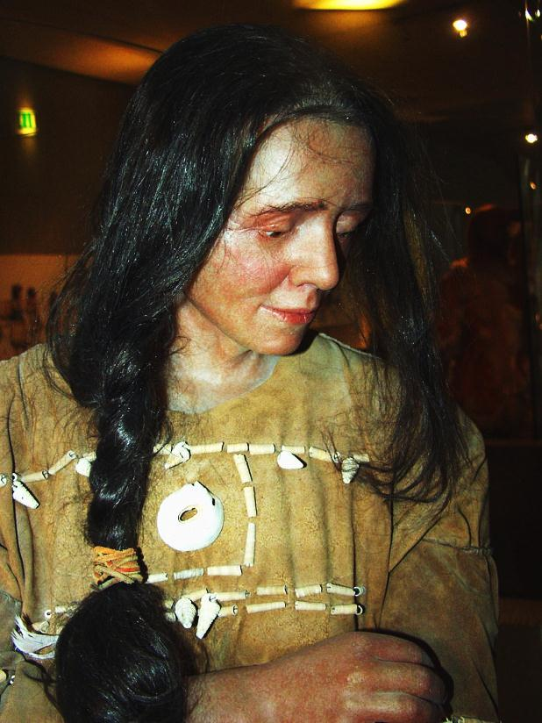
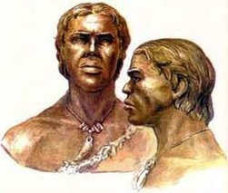
Термин «кроманьонец» может означать в узком смысле только людей, обнаруженных в гроте Кро-Маньон и живших рядом 30 тыс. лет назад; в широком смысле это все население Европы или же всего мира эпохи верхнего палеолита.
Реконструкция кроманьонки

Slide 25
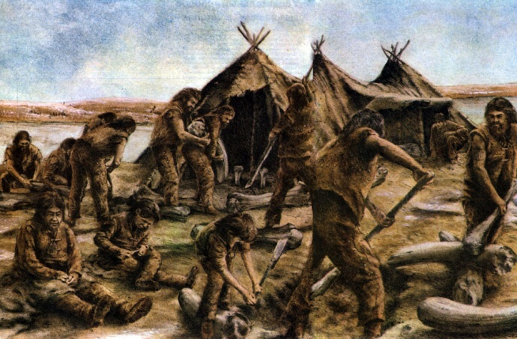

Количество достижений, изменений в социальной организации жизни кроманьонца было настолько велико, что в несколько раз превосходило количество достижений питекантропа и неандертальца, вместе взятых. Кроманьонцы унаследовали от своих предков большой деятельный мозг и достаточно практическую технологию, благодаря чему в относительно короткий промежуток времени сделали невиданный шаг вперёд. Это проявилось в эстетике, развитии общения и систем символов, технологии изготовления орудий и активном приспособлении к внешним условиям, а также в новых формах организации общества и более сложном подходе к себе подобным.

Slide 26
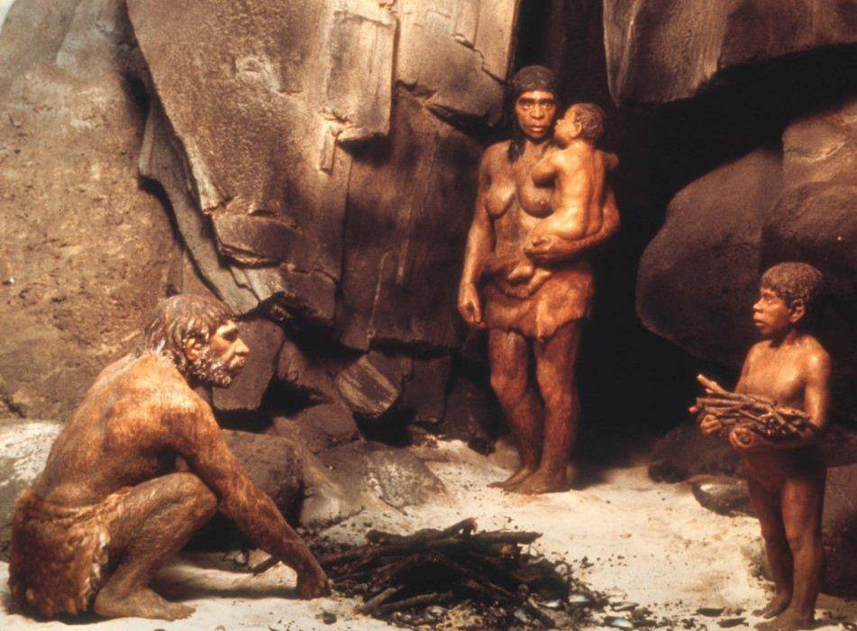
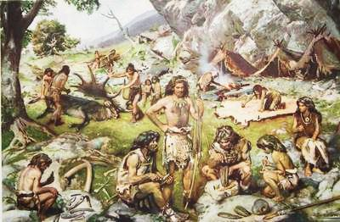
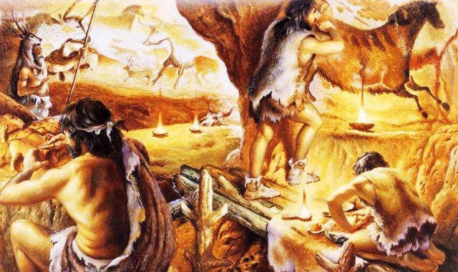
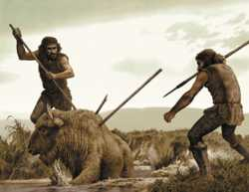
Кроманьонцы

Slide 27
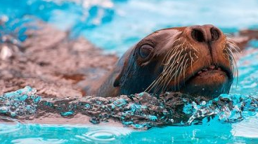
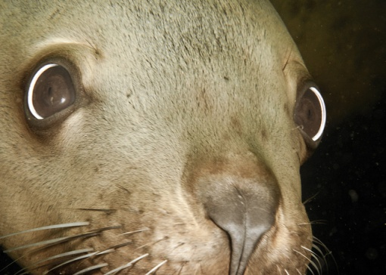
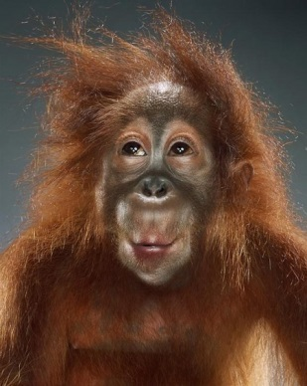
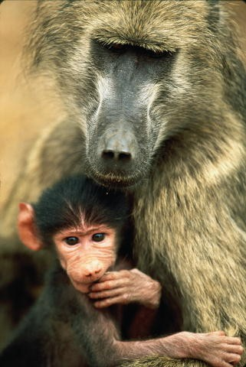
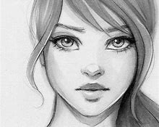
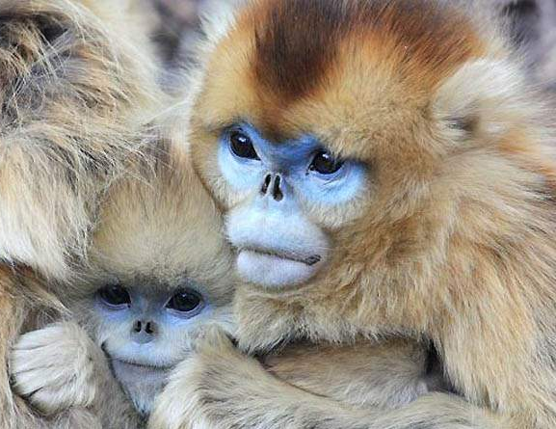
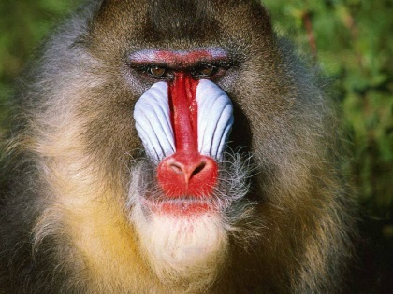
Анатомические особенности современного человека: прямо хождение, отсутствие шерсти, развитый слой подкожного жира, низкое положение гортани относительно носоглотки, характерное для морских млекопитающих, первородная смазка новорождённых детей, также характерная для морских млекопитающих, но не обезьян, крупный мозг, высокий нос с направленными вниз ноздрями (не вперёд, как у обезьян), предотвращающий попадание воды в носоглотку, и жирная кожа с обилием сальных желёз, которая может служить для защиты от воды

Slide 28
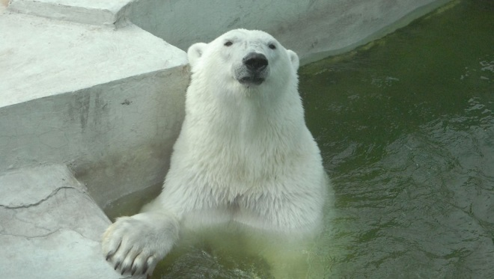
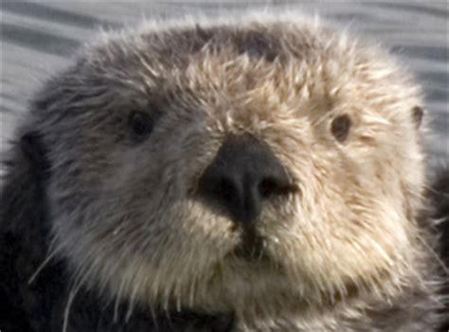
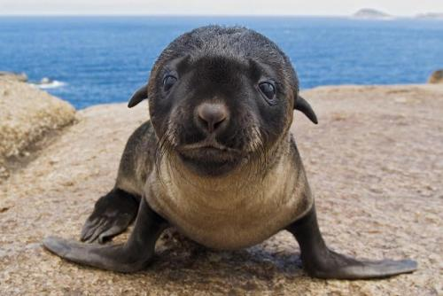
Морские млекопитающие – сборная группа водных и полуводных млекопитающих, чья жизнь полностью или существенную часть времени проходит в морской среде. В эту категорию входят представители различных систематических групп млекопитающих: сирены, китообразные, ластоногие – ушастые тюлени, настоящие тюлени, моржовые. Помимо этих животных к морским млекопитающим также относят единичных представителей семейств куньих (калан и морская выдра) и медвежьих (белый медведь).
Выдра
Ушастый тюлень

Slide 29
Хронология эволюции человека
Вид | Латинское название | Эпоха (млн лет назад) | Ареал | Средний рост (м) | Масса тела (кг) | Объём головного мозга (см³) | Ископаемые останки | Дата открытия/первой публикации
Человек умелый | Homo habilis | 2,6 – 2,5 | Африка | 1,0–1,5 | 30–50 | 650 | множество | 1960/ 1964
Человек прямоходящий | Homo erectus | 2–0,03 | Африка, Евразия (Ява, Китай, Кавказ) | 1,5–1,8 | 60 | 850 (ранние подвиды) – 1100 (поздние подвиды) | множество | 1891/ 1892
Человек рудольфский | Homo rudolfensis | 2,0–1,78 | Кения | 1,5–1,8 | 45–80 |  | 1 череп | 1972/ 1986

Slide 30
Вид | Латинское название | Эпоха (млн лет назад) | Ареал | Средний рост (м) | Масса тела (кг) | Объём головного мозга (см³) | Ископаемые останки | Дата открытия/первой публикации
Человек грузинский | Homo georgicus | 1,8 | Грузия | 1,5–1,7 | 40–50 | 600–680 | несколько | 1999/ 2002
Человек работающий | Homo ergaster | 1,8–1,4 | Южная и Восточная Африка | 1,3–1,7 |  | 750–1250 | множество | 1975
Человек-предшественник | Homo antecessor | 1,2–0,8 | Испания | 1,6–1,8 | 90 | 1000 | 2 стоянки | 1997
Человек из Чепрано | Homo cepranensis | 0,9–0,8? | Италия |  |  | 1000 | 1 черепная крышка | 1994/ 2003

Slide 31
Вид | Латинское название | Эпоха (млн лет назад) | Ареал | Средний рост (м) | Масса тела (кг) | Объём головного мозга (см³) | Ископаемые останки | Дата открытия/первой публикации
Гейдельбергский человек | Homo heidelbergensis | 0,8–0,345 | Европа, Африка, Китай | <1,5 | 60 | 1100–1400 | множество | 1908
Неандерталец | Homo neanderthalensis | 0,14–0,024 | Европа, Передняя Азия | 1,65 | 55–70 (коренастые) | 1400–1740 | множество | (1829)/ 1864
Родезийский человек | Homo rhodesiensis | 0,3–0,12 | Замбия | 1,8 |  | 1280 | очень мало | 1921

Slide 32
Вид | Латинское название | Эпоха (млн лет назад) | Ареал | Средний рост (м) | Масса тела (кг) | Объём головного мозга (см³) | Ископаемые останки | Дата открытия/первой публикации
Человек разумный разумный | Homo sapiens sapiens | 0,2–по н. в. | повсеместно | 1,4–1,9 | 50–100 | 1000–1850 | ныне живущий | –/1758
Человек разумный старейший | Homo sapiens idaltu | 0,16–0,15 | Эфиопия |  |  | 1450 | 3 черепа | 1997/ 2003
Человек флоресский | Homo floresiensis | 0,10–0,012 | Индонезия | 1 | 25 | 400 | 7 особей | 2003/ 2004

Slide 33
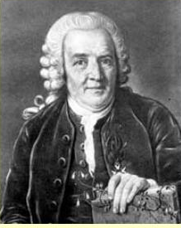

Гипотезы происхождения человека
К. Линней в своей классифика-ции живых организмов поместил человека в один отряд с приматами, потому что считал их очень схожими по строению. Труд Линнея на долгое время был запрещен Ватиканом.
В вышедшей 1809 году книге «Философия зоологии» Ламарк изложил свою теорию эволюции живого мира: обстоятельства влияют на форму и организацию животных.
… Высказал предположение, что человек произошел от человеко-образной обезьяны, но его гипотеза не была принята.
Карл Линней (1707 – 1778)
Жан-Батист Ламарк
(1774 – 1829)

Slide 34

Одним из первых пришёл к выводу и обосновал идею о том, что все виды живых организмов эволюционируют во времени и происходят от общих предков был Чарлз Ро́берт Да́рвин – английский натуралист и путешественник.
В книгах «Происхождение человека и половой отбор», «О выражении эмоций у человека и животных» где Дарвин привёл аргументы в пользу естественного происхождения человека от животных (обезьяноподобных предков). Указал на роль социальных факторов.
Чарлз Роберт Дарвин
(1809 – 1882)

Slide 35

Огромное значение труда в происхождении человека было обосновано философом Ф. Энгельсом в работе «Роль труда в процессе превращения обезьяны в человека». Кроме труда Энгельс обратил внимание на другие факторы антропогенеза: речь и общественный образ жизни.
Современная теория происхождения человека опирается в основном на данные сравнительной анатомии, физиологии и эмбриологии, а также на результаты исследования ископаемых остатков. Одним из ее важнейших положений является признание параллельности эволюции высшей нервной деятельности и морфологических признаков.
Фридрих Энгельс
(1820–1895)

Slide 36
Движущие силы антропогенеза
Биологические
Социальные
Наследственная изменчивость
Трудовая деятельность
Борьба за существование
Общественный образ жизни
Естественный отбор
Развитое сознание
Изоляция
Популяционные волны
Речь
Дрейф генов

Slide 37


Человеческие расы

Slide 38

Древние люди расселялись по Азии и Европе, а затем, в Америке и Австралии. Их облик постепенно менялся. Отдельные группы жили далеко друг от друга в разных климатических условиях – это и привело к образованию трех основных человеческих рас.

Slide 39


Slide 40

Раса – это большая группа людей, отличающиеся некоторыми физическими признаками. Для каждой расы характерно единство происхождения.
Негроидная
Монголоидная
Европеоидная
Обитателей Австралии нередко выделяют в отдельную расу

Slide 41

Ра́са – система популяций человека, характеризующаяся сходством по комплексу определённых наследственных биологических признаков, имеющих внешнее фенотипическое проявление и сформировавшихся в определенном географическом регионе. Некоторые черты, характеризующие разные расы, могли появиться как результат адаптации к различным условиям среды, происходившей в течение многих поколений.

Slide 42


Slide 43

Критерием отличия расы от вида и даже подвида являются очень слабые отличия (в основном на уровне внешних признаков) и отсутствие препятствий для создания плодовитого потомства, что привело к образованию множества переходных и смешанных рас.

Slide 44


Slide 45

В результате генетических исследований конца XX – начала XXI веков многие генетики пришли к выводу о невозможности выделения рас на генетическом уровне. В связи с этим и другими соображениями многие западные ученые считают термин «раса» в отношении человека утратившим научную актуальность.
Разные школы антропологов выделяли от трёх до семи основных рас и десятки малых антропологических типов, однако единая классификация рас не была создана.

Slide 46

Генетические исследования показали, что каждый «расовый признак» определяется несколькими генами, ареал каждого из которых не совпадает. Популяции отличаются не генотипами, а частотой тех или иных аллелей, которые не влияют на основные функции человека

Slide 47

Критерием отличия расы от вида является отсутствие существенных препятствий для создания плодовитого потомства, что приводит к образованию множества переходных форм в области смешения рас. С точки зрения основ современной систематики расы соответствуют, с определёнными оговорками, уровню подвидов.
Для каждой расы характерно единство происхождения и формирования на определенной территории.

Slide 48

К европеоидной расе относятся коренное население Европы, Южной Азии и Северной Африки. Люди данной расы обладают узким лицом, сильно выступающим носом, мягкими волосами. Цвет кожи у северных европеоидов светлый, у южных – преимущественно смуглый.

Slide 49

К монголоидной расе относят коренное население Центральной и Средней Азии, Индонезии, Сибири. Монголоиды отличаются крупным плоским широким лицом, узким разрезом глаз, жесткими прямыми волосами.

Slide 50

В негроидной расе выделяют две ветви африканскую и австралийскую. Для негроидной расы характерен темный цвет кожи, курчавые волосы, темные глаза, широкий и плоский нос. Расовые особенности наследственны, но в настоящее время они не имеют существенного значения для жизнедеятельности человека.

Slide 51

Подведем итог:
 | Человеческие расы
Евразийская (европеоидная) |  |  | Экваториальная (австрало-негроидная) |  | Монголоидная (азиатско-американская)
Коренное население Европы, Южной Азии, Северной Африки |  |  | Коренное население Центральной и Южной Африки, Австралии |  | Коренное население Центральной и Восточной Азии, Индонезии, Сибири
Признаки: Светлый и смуглый цвет кожи Узкое лицо Губы обычно тонкие Складка верхнего века развито слабо Мягкие волосы Сильно растущие борода и усы |  |  | Признаки: Кожа темная Лицо узкое и низкое Губы толстые Нос широкий Широко открытые глаза карего цвета Складка верхнего века развита слабо Курчавые черные волосы Борода и усы растут слабо |  | Признаки: Кожа с желтоватым оттенком Уплощенное широкое лицо Сильно выступающие скулы Уплощенный нос Глаза узкие раскосые Верхнее веко закрыто кожной складкой Жесткие прямые темные волосы Борода и усы растут слабо

Slide 52




Практическая работа № 3 «Анализ и оценка различных гипотез о происхождении человека»

Slide 53
Цель работы: На примере основных гипотез о происхождении человека выработать навыки критического анализа научных фактов, свидетельствующих за или против определенных гипотез.

Slide 54
Задание №1. Оцените предлагаемые факты с точки зрения аргументации основных гипотез о происхождении человека: эволюционный путь и креационизм. Поместите факты в соответствующие ячейки таблицы.
Факты, свидетельствующие за гипотезу происхождения человека от животных | Факты, свидетельствующие за гипотезу о создании человека Богом | Нейтральные факты

Slide 55
Факты:
№1 – Наличие у человека рудиментарных органов, например, копчика.
№2 – Невозможность на данный момент составить полную картину возникновения человека от диких предков.
№3 – Наличие у человека волосяного покрова на голове.
№4 – Наличие у человека атавизмов.
№5 – Наличие четырёх разных рас Человека разумного.
№6 – Наличие в разных геологических слоях ископаемых останков животных, не существующих в настоящее время.
№7 – Сложная структура головного мозга человека по сравнению с животными.
№8 – Способность человека использовать орудия труда.

Slide 56
№9 – Наличие только у человека членораздельной речи.
№10 – Наличие у человека племён, ведущих примитивный образ жизни.
№11 – Относительно большие размеры головного мозга человека в сравнении с животными.
№12 – Очень сложная социальная структура большей части человеческого общества.
№13 – Наличие ископаемых останков человекообразных обезьян, которые могли быть предками современного человека.
№14 – Сложность поведения и проявления психической деятельности человека.
№15 – Общность строения основных систем органов у человека и животных.

Slide 57
Проверьте свой ответ:
Факты, свидетельствующие за гипотезу происхождения человека от животных | Факты, свидетельствующие за гипотезу о создании человека Богом | Нейтральные факты
№1 – Наличие у человека рудиментарных органов, например, копчика | №2–Невозможность на данный момент составить полную картину возникновения человека от диких предков | №3 – Наличие у человека волосяного покрова на голове
№4 – Наличие у человека атавизмов | №9 – Наличие только у человека членораздельной речи | №5 – Наличие четырёх разных рас Человека разумного

Slide 58
Факты, свидетельствующие за гипотезу происхождения человека от животных | Факты, свидетельствующие за гипотезу о создании человека Богом | Нейтральные факты
№10 – Наличие у человека племён, ведущих примитивный образ жизни | №11 – Относительно большие размеры головного мозга человека в сравнении с животными | №6 – Наличие в разных геологических слоях ископаемых останков животных, не существующих в настоящее время
№13 – Наличие ископаемых останков человекообразных обезьян, которые могли быть предками современного человека | №12 – Очень сложная социальная структура большей части человеческого общества | №7 – Сложная структура головного мозга человека по сравнению с животными

Slide 59
Факты, свидетельствующие за гипотезу происхождения человека от животных | Факты, свидетельствующие за гипотезу о создании человека Богом | Нейтральные факты
№15 – Общность строения основных систем органов у человека и животных | №14 – Сложность поведения и проявления психической деятельности человека | №8 – Способность человека использовать орудия труда

Slide 60
Задание №2: Выберите правильный ответ
А1. Из перечисленных предков современного человека самым ранним представителем рода Человек является:
а) австралопитек; б) неандерталец;
в) питекантроп; г) кроманьонец.
А2. Ископаемый предок человека с объемом головного мозга 500–600 см³, не владевший речью и не изготовлявший орудия труда, – это:
а) кроманьонец; б)питекантроп;
в) неандерталец; г) австралопитек.

Slide 61
А3. Социальную природу имеет фактор эволюции человека:
а) дрейф генов;
б) естественный отбор;
в) наследственность;
г) трудовая деятельность.
А4. В связи с прямохождением у человека:
а) сформировалась речь;
б) стопа имеет свод;
в) сильно развит мозговой отдел черепа;
г) позвоночник состоит из позвонков.

Slide 62
В1. К биологическим факторам эволюции человека относятся:
1) естественный отбор;
2) наследственная изменчивость;
3) развитие искусства;
4) изоляция;
5) трудовая деятельность;
6) сознание и речь.
В2.Особенности приматов, послужившие важными предпо­сылками для антропогенеза, это:
1) наличие диафрагмы;
2) хватательная передняя конечность;
3) млечные железы;
4) общественный образ жизни;
5) хорошо развитый головной мозг;
6)шерстный покров.

Slide 63
В3. Признаки кроманьонца:
1) хорошо развитая речь;
2) мощные надбровные валики;
3) использование примитивных орудий из камня;
4) изготовление сложных орудий;
5) развитие наскальной живописи;
6) объем головного мозга 800–1100 см³.
В4. В отличие от других млекопитающих человек имеет:
1) изгибы позвоночника;
2) хорошо развитую кисть;
3) сжатую с боков грудную клетку;
4) полную перегородку между желудочками сердца;
5) сильно развитый мозговой отдел черепа;
6) семь шейных позвонков.

Slide 64
Проверьте свои ответы:
А1. Из перечисленных предков современного человека самым ранним представителем рода Человек является:
а) австралопитек; б) неандерталец;
в) питекантроп; г) кроманьонец.
А2. Ископаемый предок человека с объемом головного мозга 500–600 см³, не владевший речью и не изготовлявший орудия труда, – это:
а) кроманьонец; б)питекантроп;
в) неандерталец; г) австралопитек.

Slide 65

А3. Социальную природу имеет фактор эволюции человека:
а) дрейф генов;
б) естественный отбор;
в) наследственность;
г) трудовая деятельность.
А4. В связи с прямохождением у человека:
а) сформировалась речь;
б) стопа имеет свод;
в) сильно развит мозговой отдел черепа;
г) позвоночник состоит из позвонков.

Slide 66
В1. К биологическим факторам эволюции человека относятся:
1) естественный отбор;
2) наследственная изменчивость;
3) развитие искусства;
4) изоляция;
5) трудовая деятельность;
6) сознание и речь.
В2.Особенности приматов, послужившие важными предпо­сылками для антропогенеза, это:
1) наличие диафрагмы;
2) хватательная передняя конечность;
3) млечные железы;
4) общественный образ жизни;
5) хорошо развитый головной мозг;
6)шерстный покров.

Slide 67
В3. Признаки кроманьонца:
1) хорошо развитая речь;
2) мощные надбровные валики;(отсутствуют)
3) использование примитивных орудий из камня;
4) изготовление сложных орудий;
5) развитие наскальной живописи;
6) объем головного мозга 800–1100 см³. (1590 см³)
В4. В отличие от других млекопитающих человек имеет:
1) изгибы позвоночника; (S-образный позвоноч-ник с отчетливыми шейными и поясничным изгибом)
2) хорошо развитую кисть; (способна на разнообразные движения)
3) сжатую с боков грудную клетку;
4) полную перегородку между желудочками сердца;
5) сильно развитый мозговой отдел черепа;
6) семь шейных позвонков.

Slide 68

Использованные источники
Мамонтов С.Г., Захаров В.Б. Общая биология: Учебник. – М.: Кнорус, 2016. – 324 с. – (Среднее профессиональное образование).
Мамонтов С.Г., Захаров В.Б. Общая биология: Учебник. – М.: Кнорус, 2015. – 328 с. – (Среднее профессиональное образование).
Шумакова, Е.В. Ботаника и физиология растений: Учебник. – М.: Издательский центр «Академия», 2015. – 208 с.: ил.
Чернова Н.М., Галушин В.М., Константинов В.М. Экология. 10 – 11 классы: Учебник. – М.: Дрофа, 2015. – 302 с.: ил.
Константинов В.М., Резанов А.Г., Фадеева Е.О, Общая биология. Учебник для СПО. – М.: Издательский центр «Академия», 2014 – 256 с.

Slide 69
Использованные источники
https://ru.wikipedia.org/wiki/.
https://ru.wikipedia.org/wiki/Антропогенез
yandex.ru/images›антропогенез
https://ru.wikipedia.org/wiki /Австралопитеки
https://ru.wikipedia.org/wiki/ Питекантроп
https://ru.wikipedia.org/wiki/Неандерталец
https://ru.wikipedia.org/wiki/Кроманьонцы
https://ru.wikipedia.org/wiki/Дарвин,_Чарлз
https://ru.wikipedia.org/wiki/Ламарк,_Жан_Батист
http://www.teosofia.ru/biologos/viewtopic.php?t=24
http://kopilkaurokov.ru/biologiya/uroki/konspiekt-praktichieskoi-raboty-po-biologhii-11-klass-analiz-i-otsienka-razlichnykh-ghipotiez-proiskhozhdieniia-chielovieka
http://multiurok.ru/kisamera/files/analiz-i-otsienka-razlichnykh-ghipotiez-proiskhozhdieniia-chielovieka.html

Slide 70
Использованные источники
http://beaplanet.ru/semeystvo_krestocvetnyh/redka/redka_dikaya
http://www.metod-kopilka.ru/laboratornye_raboty_po_obschey_biologii-45790.htm.
https://ru.wikipedia.org/wiki/%D0%98%D1%81%D1%82%D0%BE%D1%80%D0%B8%D1%8F_%D1%8D%D0%B2%D0%BE%D0%BB%D1%8E%D1%86%D0%B8%D0%BE%D0%BD%D0%BD%D0%BE%D0%B3%D0%BE_%D1%83%D1%87%D0%B5%D0%BD%D0%B8%D1%8F
http://diplomba.ru/work/126812
https://ru.wikipedia.org/wiki/Морские млекопитающие

Slide 71


